Slide 1







Slide 2
Segundo Concurso de Pintura en Acuarela
“Construimos Empatía desde la Familia y el Medio Ambiente ”

Slide 3
¿Cuáles son los objetivos?

Slide 4
El objetivo fundamental es generar conciencia sobre la Empatía en la Familia y el Medio Ambiente.
Reconocer el talento de niños, niñas y jóvenes de nuestros establecimiento, entregándoles una instancia para exponer sus habilidades artísticas.
Reforzar nuestros valores institucionales, como son HONESTIDAD, RESPETO, RESPONSABILIDAD y SOLIDARIDAD.

Slide 5
El concurso contempla cuatro categorías:
- Educación parvularia
- Primer Ciclo
-segundo ciclo
- Enseñanza media
Se reconocerá el primer, segundo, tercer lugar por categoría.
Contenido de la obra de arte:
debe desarrollar el objetivo planteado.
Al reverso de cada obra deberán consignarse los siguientes datos del participante, tales como:
- Categoría
- Nombres y apellidos
– Edad
– Institución educativa a la que pertenece
– Teléfono
– Dirección
–Correo electrónico
Técnica Acuarela:
las obras de arte deben se realizadas en hojas de block, también recomendable papel de acuarela.
Los pinceles para trabajar esta técnica tiene como condición que no eliminen pelos. La variedad de los grosores de los pinceles delgado, medio, grueso.

Slide 6
¿Cómo serán realizadas las obras?
Los trabajos se realizarán durante las horas destinadas a educación Artística mediante la introducción explicación del objetivo con el fin plasmarlo en la obra artística.
Los trabajos serán solicitados el día 12 de abril, la premiación se llevara a efecto dicho mes, los trabajos ganadores permanecerán en el establecimiento hasta el montaje de la exposición.
La exposición de los trabajos se llevará a efecto el día lunes 12 de agosto de 2019.

Slide 7
Importante mencionar que todos los trabajos serán mostrados en la exposición del aniversario de nuestro establecimiento.

Slide 8
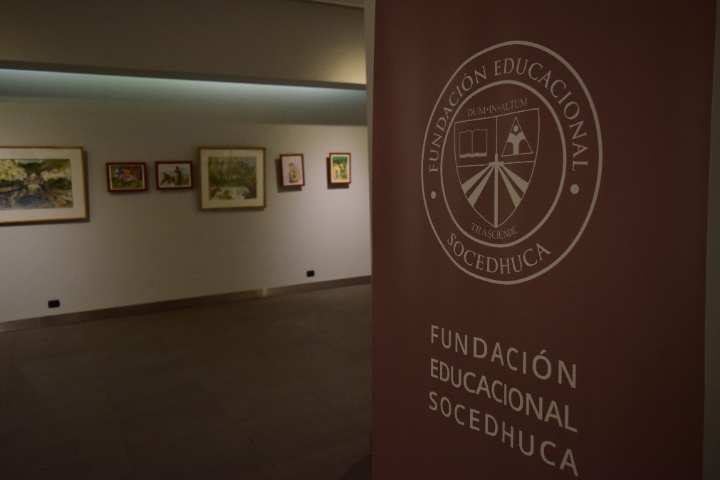
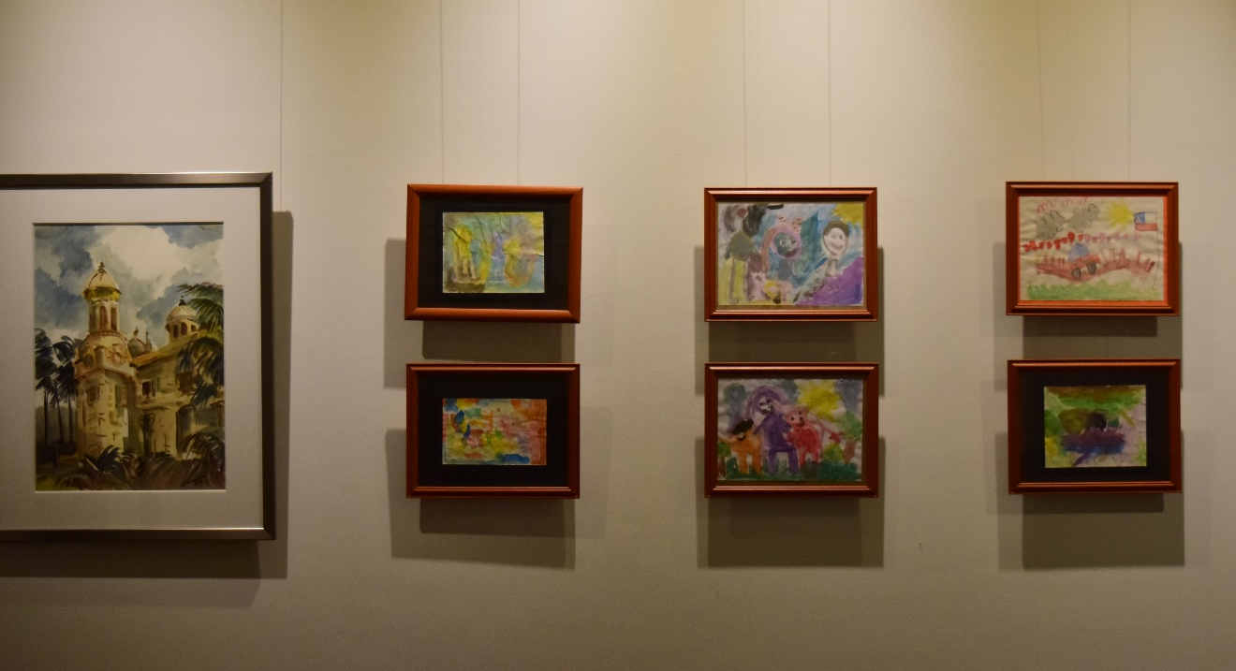
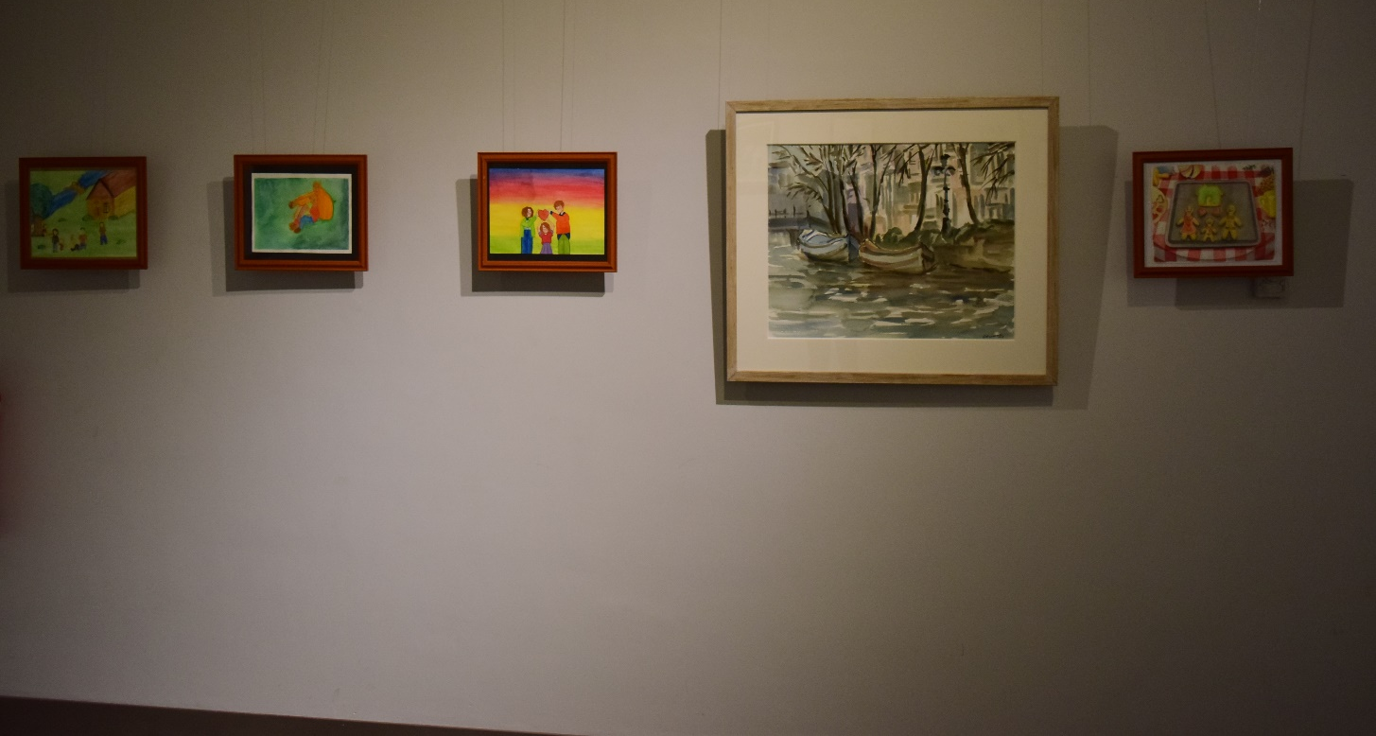

Slide 9





